Slide 1
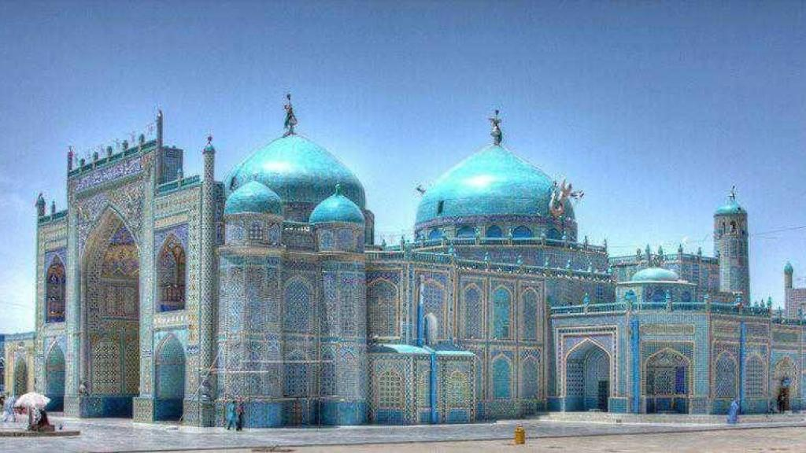
El Islam

Slide 2
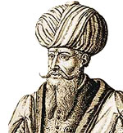
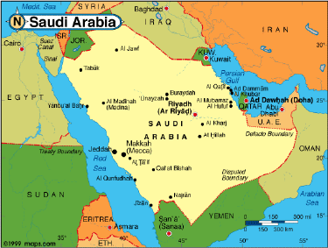
El Islam
El Islam es un movimiento religioso nacido en el S. VII en Arabia Saudita, que no solo abarcó lo espiritual, sino que es hasta nuestros días un sistema político,Ycultural
Esta religión fue revelada a Mahoma a través del arcángel Gabriel y así fue cuando Mahoma supo que Alá lo protegía y que debía promulgar su palabra.
Mahoma o Muhamad nació en La Meca en el año 571. Tras quedarse huérfano se casó con una viuda, Jadijha. A la edad de 40 años tuvo sus primeras revelaciones y al verse dificultado de no poder expandir la fe de Alá escapo a Medina por ser perseguido por un grupo politeísta guardianes de la Kaaba a este episodio se le llamo La Hégira.

Slide 3
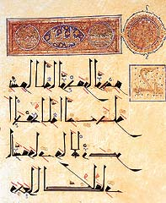
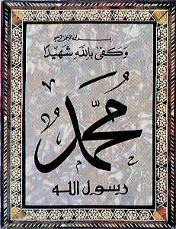
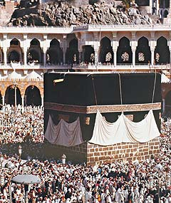
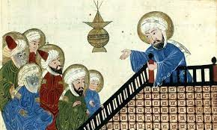
El Islam como Religión
Musulmán “el que se somete a Alá”.

Slide 4
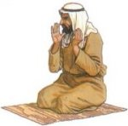
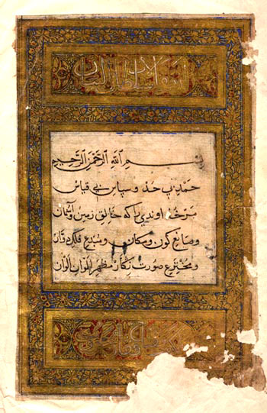
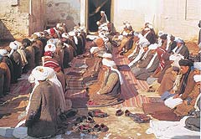
Los Pilares del Islam
El Islam se tiene su fundamento en su libro sagrado, El Corán. En él se presentan las revelaciones que tuvo Mahoma y fue escrito tras su muerte. El Corán no solo es el libro religioso sino que tienen un valor jurídico, o sea, son las leyes (sharia). Está escrito en 114 suras y se divide en versículos.
Como toda doctrina o religión, el Islam cuenta con 5 obligaciones o pilares:.
La profesión de la fe donde Alá es el único dios y Mahoma su profeta. (Shahada)
La Oración debe ser 5 veces al día y el musulmán debe hacerlo reientado a La Meca. (Salat)
El ayuno o Ramadán donde se prohíben relaciones sexuales y cualquier ingestión alimenticia. (Swat)
La limosna que se puede dar también a los no musulmanes (Sakat)
Peregrinación a la Meca al menos una vez en su vida (Hayy)

Slide 5
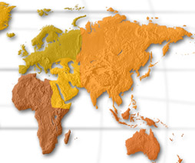
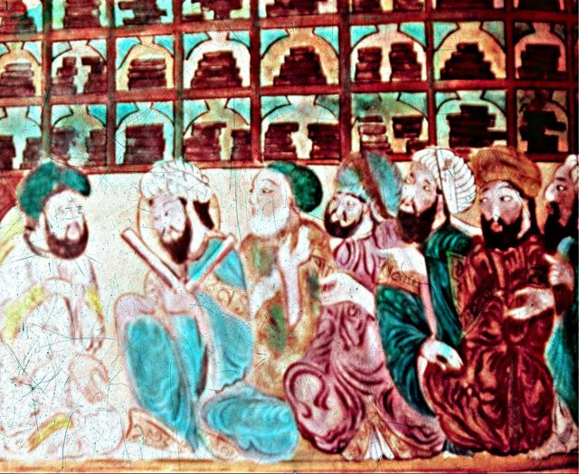
Organización Política
El Islam tras ser proclamado religión y ser practicado por muchos pueblos se produjo una unión religiosa y cultural de todos los clanes a lo que se le llamo Umma. La Umma o estado se regulaba a través del Corán.
Tenía un jefe de estado o Califa que estaba a cargo de la religión, el ejército y la administración.

Slide 6
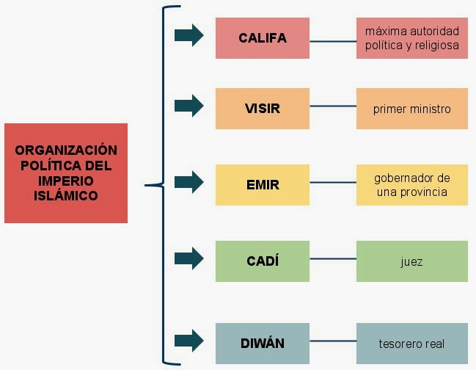
ORGANIZACIÓN DEL IMPERIO

Slide 7
Sucesión de Mahoma
Muerto el profeta Mahoma en el 632 DC., sus seguidores comenzaron a cuestionar cuál sería su sucesor.
'Alī, primo y yerno de Mahoma, además de padre de sus nietos, reclamó sus derechos sucesorios y fue elegido cuarto califa, aunque no por unanimidad y se encontró con una oposición virulenta.
Este conflicto dio origen a los dos grupos más importantes dentro del islam: los suníes o y los chiíes. El tercer grupo en importancia es el de los jariŷí (o carají).
Los suníes, que representan entre el ochenta y el noventa por ciento de todos los musulmanes, consideran que la sucesión de Mahoma corresponde a un árabe miembro de la tribu de Quraish, de la que procedía Mahoma. El nombre Suní vino desde Sunna, el árabe de “palabras y acciones”, “manera”, o “ejemplo”.
En cambio los chiíes, que suponen aproximadamente el diez por ciento de los musulmanes, consideran que Alí fue el iniciador de la línea sucesoria de Mahoma. Etimológicamente, chií viene de Shiat 'Alī (partido de Ali). Los chiíes consideran que los califas posteriores a la muerte de 'Alī han sido usurpadores.
Los jariyíes pensaban que la dignidad califal emana de la comunidad, que debe elegir libremente al más digno "aunque sea un esclavo negro".

Slide 8
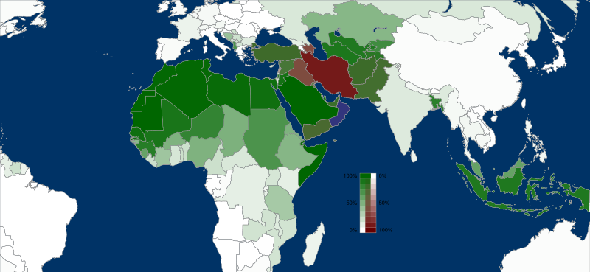
Distribución de la Población Suní, Chií y Jariyí

Slide 9
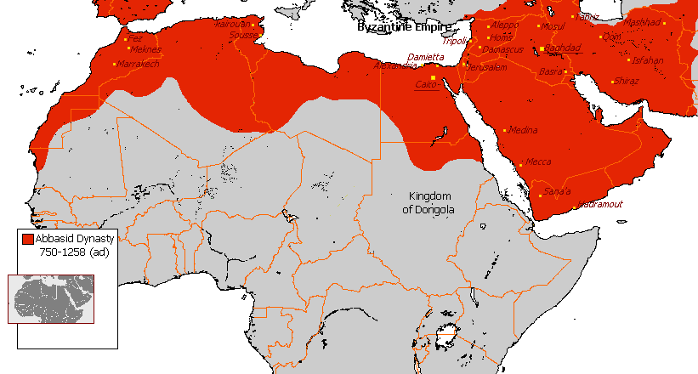
La Expansión del Islam
En el año 746 d.C. se instauró un nuevo califato en Bagdad, una ciudad que caracteriza al urbanismo islámico.
Este califato se instauró tras la separación de grupos antagónicos, los chiítas y Sunnitas.

Slide 10
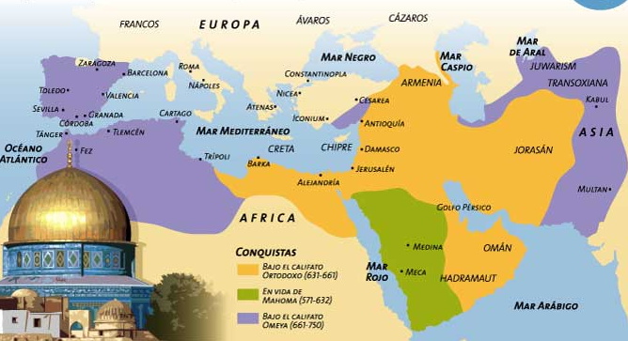
La Expansión del Islam

Slide 11

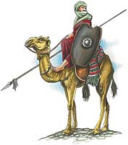
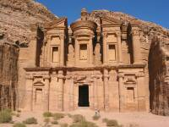
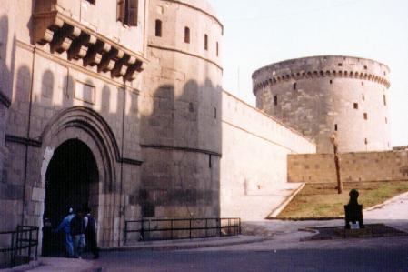
Principales conquistas:
La rápida expansión islámica puede ser resumida de la siguiente manera:
1. El Medio Oriente: durante el gobierno de Omar (634-44) se sometió Siria, Egipto y Persia. Luego se extendieron por todo el norte de África.
2. Europa: en el año 711 los musulmanes atravesaron el estrecho de Gibraltar e invadieron la península Ibérica. En menos de 20 años se encontraban ya en Francia. En el siglo IX los musulmanes entran en el sur de Italia y Sicilia.
Dueños de España, a la cual denominaron “Al Andalus”, los musulmanes cruzaron los Pirineos en dirección al territorio de los francos, pero fueron detenidos por Carlos Martel en la batalla de Poitiers (732 d.C.)
3.- Imperio Bizantino: Los musulmanes, después de expulsar a los bizantinos del Medio Oriente y África, construyeron una flota con el propósito de romper el poderío del imperio Bizantino en el Mediterraneo. Sin embargo, no consiguieron su propósito hasta el siglo IX cuando conquistan todas las islas del Mediterráneo.
4. Lejano Oriente: En dl año 711 los Árabes llegaron hasta el valle del Indo en lo que hoy es India y Pakistán.

Slide 12
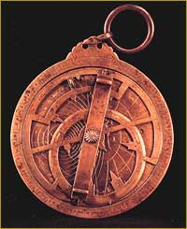
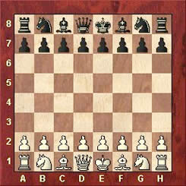
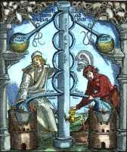

La Cultura Árabe
La Cultura Árabe y la Ciencia:
Durante el califato de los Abasies se desarrollaron diversos progresos culturales especialmente en el plano científico.
La gran importancia que tiene la cultura árabe en medicina con al-Razi quién a parte de contribuir a la utilización de anestesia pudo detectar los primeros síntomas de la viruela.
En matemática desarrollaron el álgebra (al-jabr) e introdujeron el cero (sirf).
En astronomía con al-Biruni quien logró identificar estrellas y puntos de orientación que más tarde ayudarían a la creación de la brújula.
Los alquimistas árabes lograron conocimientos útiles como las propiedades de los ácidos y las sales, además que palabras como alquimia, azufre, alcalí, nafta y otras denotan origen árabe.
El Ajedrez también es de origen árabe, del siglo VIII. Este juego de lógica se jugaba en tierra o manteles y según se cuenta se debió a una estrategia militar en una de las conquistas a la India.

Slide 13
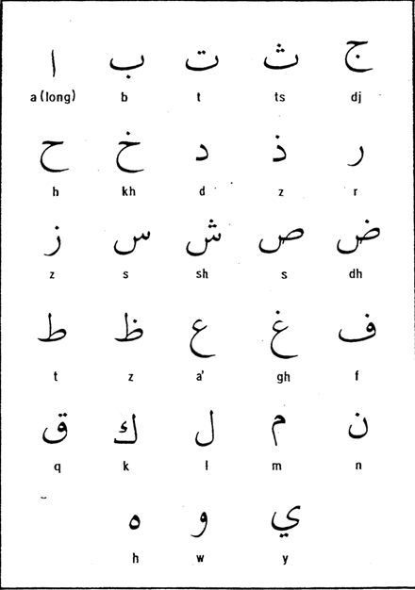
La cultura Árabe
La cultura árabe y la Filosofía
Los árabes fueron muy estudiosos en cuanto filosofía. Eran grandes devotas de los clásicos griegos y se basaron en ellos para poder apoyar sus teorías. Esto causó molestias en el mundo cristiano y fueron llamados los Andaljs o vándalos.
La cultura árabe y el Alfabeto
El alfabeto árabe cuenta con 28 letras y tres vocales que pueden ser cortas o largas. Este alfabeto se encuentra de tres maneras inicial, medio y final.
Al llegar a España se produjo la síntesis cultural que provocó una lengua romance. Así palabras árabes se incorporaron a la lengua hispana.

Slide 14
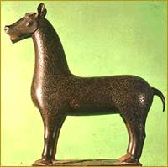
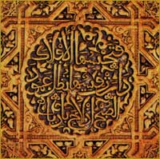
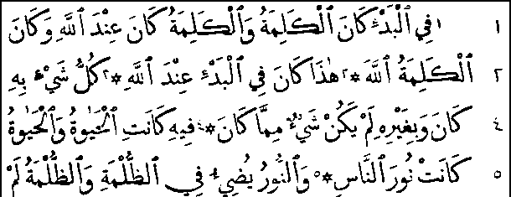
La cultura Árabe
La cultura árabe y la lengua Romance:
Algunas palabras que ocupamos hasta ahora son derivadas del árabe:
Adobe→ At-Tub
Alacrán→ Al-Aqrab
Alcalde→ Al-Qadi
Alcoba→ Al-Qubbah
Alcohol → Al-Huhl
Sofá → Suffah
Tarifa →Tarif ibn Malik
Ojalá!
La cultura árabe y el Arte:
El arte árabe ha causado una serie de cambios en Europa. Este es un arte no original, ya que es una mezcla de diversos países de oriente, incluyendo a India y China.
El arte musulmán cuenta con figuras, y la escritura que es muy estilizada ya que por prohibición del Corán la figura humana no puede ser representada.
Además desarrollaron la cerámica y el comercio que los caracteriza, el tejido.
La Arquitectura:
Se basa en lo que dicta el Corán, sus decoraciones se basan en curvas y figuras sin sentido que le dan el toque arábigo a las creaciones. Están hechas principalmente de mármol, yeso y ladrillo. El arco herradura es muy visto, las cúpulas y los Minaretes.

Slide 15
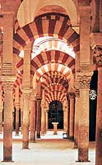
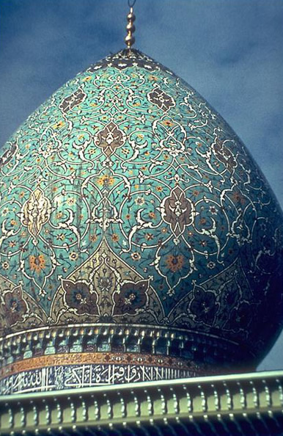
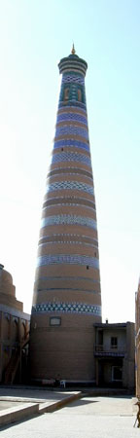
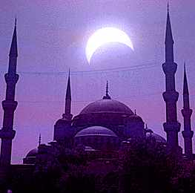
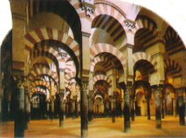

Slide 16
